Slide 1
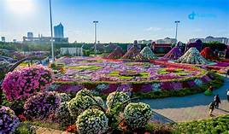
শুভেচ্ছা

Slide 2
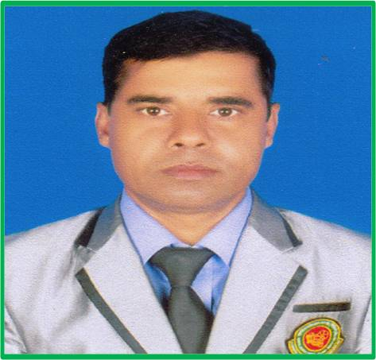
পরিচিতি
শিক্ষক
মোঃ জাহাঙ্গীর আলম ,
সহকারী শিক্ষক
(শারীরিক শিক্ষা )
বিডিপি মাধ্যমিক বিদ্যালয় ,
গাজীপুর সদর , গাজীপুর ।
পাঠ
শ্রেণি- নবম/দশম।
বিষয়ঃ শারীরিক শিক্ষা, স্বাস্থ্য বিজ্ঞান ও খেলাধুলা ।
অধ্যায়- প্রথম ,
পাঠ- ০৪ ।
বিডিপি মাধ্যমিক বিদ্যালয়
গাজীপুর ।

Slide 3
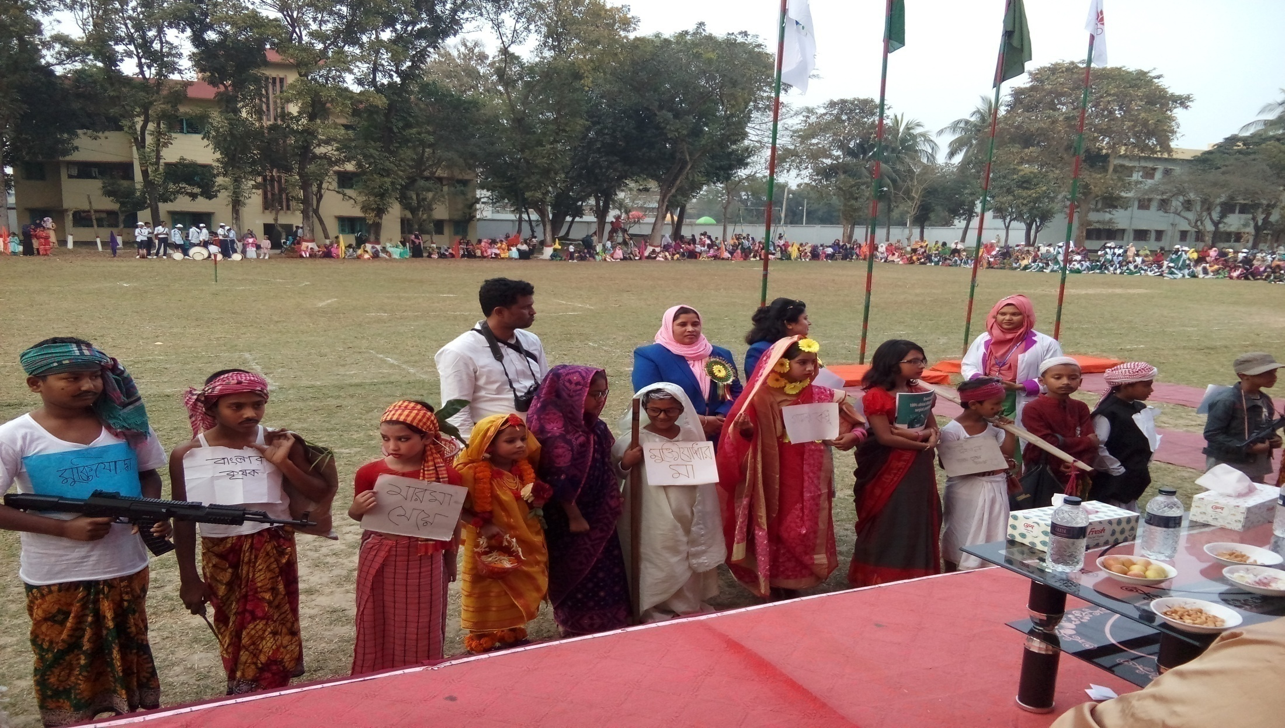
নিচের ছবি থেকে প্রতিষ্ঠানের কোন অনুষ্ঠানের প্রতি ইঙ্গিত করা হয় ?

Slide 4
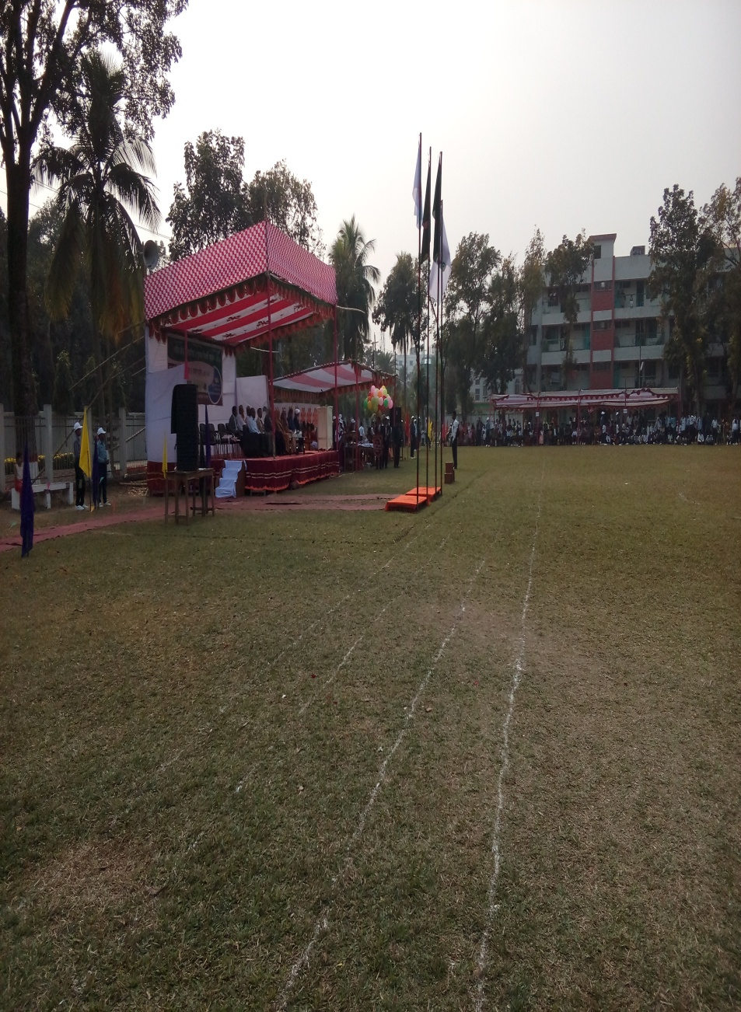
পাঠ ঘোষণা
উপরের চিত্র দেখে আমরা বলতে পারি যে , বাৎসরিক ক্রীড়া প্রতিযোগিতার
অংশ বিশেষ , যা অত্যাবশ্যকীয় ক্রীড়া কর্মসূচি। অতএব আজকের পাঠ্য
বিষয় হবে শারীরিক শিক্ষার কর্মসূচি ।

Slide 5
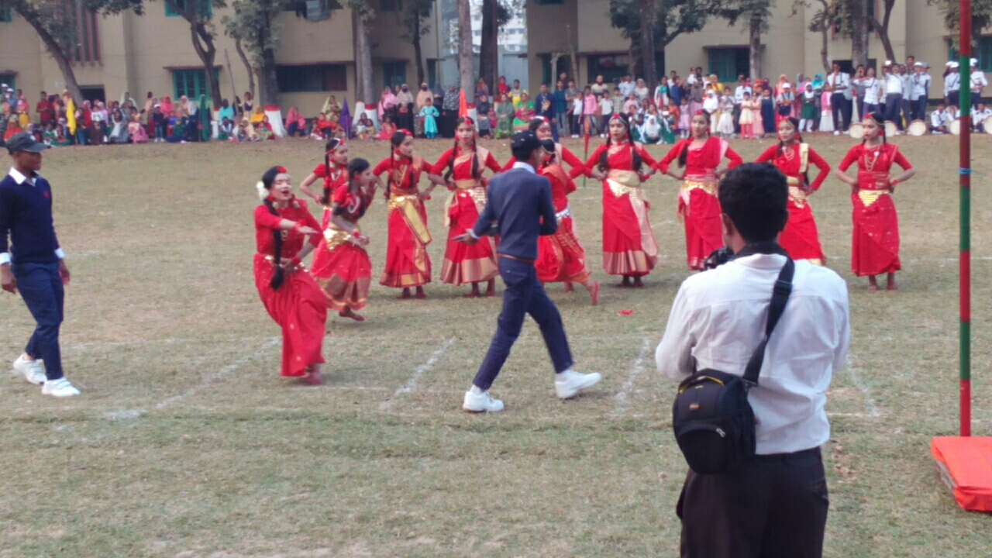
শিখনফল
## শারীরিক শিক্ষার কর্মসূচি জানবে।
** আবশ্যকীয়, অন্তঃ, আন্তঃ ক্রীড়া প্রতি
যোগিতার বিষয় জানবে ।

Slide 6
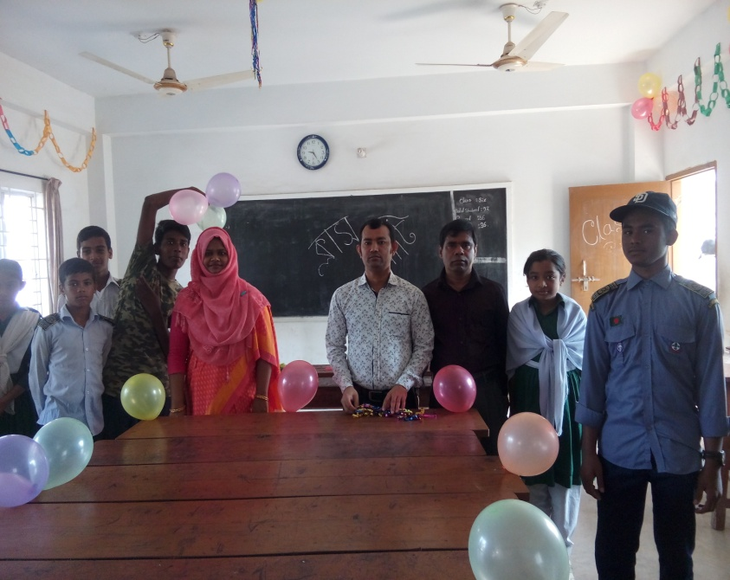
কার্যক্রম উপস্থাপন
শারীরিক শিক্ষার কর্মসূচি ; শিক্ষা প্রতিষ্ঠানে খেলাধুলা , ব্যায়াম ও
চিত্তবিনোদন , একজন শারীরিক শিক্ষক যে ক্রীড়া কর্মসূচি বাস্তবায়ন
করেন তাই ক্রীড়া কর্মসূচি । (p .t.o)

Slide 7
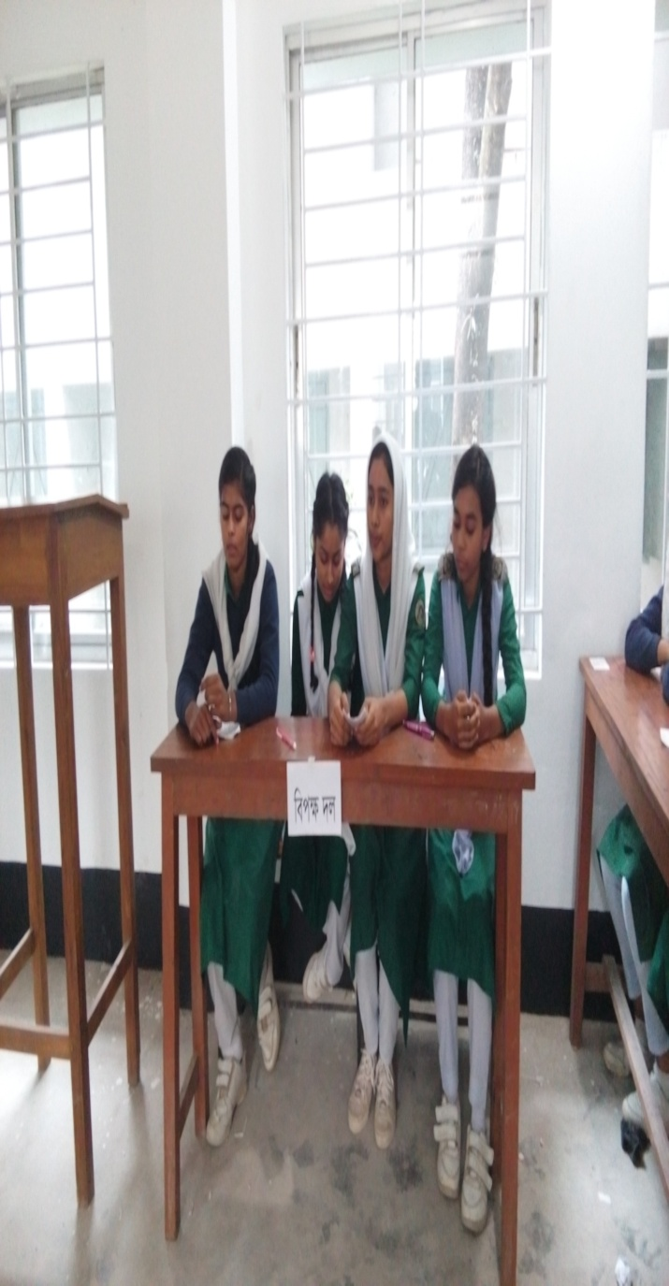
শারীরিক কর্মসূচি নিয়ে আলোচনা
শারীরিক শিক্ষা কর্মসূচি তিন ভাগে ভাগ করা যায় ;
০১ ) অত্যাবশ্যকীয় ক্রীড়া কর্মসূচি ; যে সকল ক্রীড়া কর্মসূচি প্রতিষ্ঠানে থাকা
আবশ্যক । যেমন – প্রাত্যহিক সমাবেশ, শারীরিক শিক্ষা ক্লাশ , প্রতিযোগিতা ,
সরকারী নিরদেশাবলি।
০২) অন্তঃ ক্রীড়া কর্মসূচি ; বিদ্যালয়ে যে সকল ক্রীড়া প্রতিযোগিতা হয়ে থাকে
তাকে অন্তঃক্রীড়া কর্মসূচি বলে। যেমন ; নবম বনাম দশম, ষষ্ঠ বনাম সপ্তম, হাউজ
টু হাউজ , ফুটবল, ভলিবল ইত্যাদি ।
০৩) আন্তঃ ক্রীড়াসূচি ; এক স্কুল টু অন্য স্কুল যদি কোন খেলাধুলা অনুষ্ঠিত হয়
তাকে আন্তঃ ক্রীড়া কর্মসূচি বলে। যেমন; ক্রিকেট, ফুটবল , ভলিবল।

Slide 8
মুল্যায়ন
প্রশ্ন করে, বোর্ড ব্যবহার করে, ছবি প্রদর্শন করে ।
দুর্বল , সবল চিনহিত করে ।

Slide 9
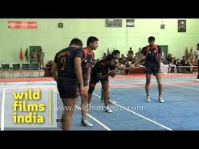
দলীয় কাজ
শিক্ষার্থীদের নিয়ে দল করে ,
ক) সাদা, খ) নীল, গ) হলুদ ,
ছাত্র / ছাত্রী অনুযায়ী সংখ্যা।

Slide 10
বাড়ীর কাজ
প্রথম অধ্যায় এর পাঠ – ১, ২, ৩, ৪ ।

Slide 11
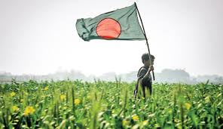
ধন্যবাদ

